Slide 1

ЭФФЕКТИВНОСТЬ ТРАНСФЕРНЫХ ЗАТРАТ В АПЛ
Султан Дмитрий
Презентация проекта

Slide 2

Задача:
Проведение комплексного анализа текущих результатов команд, выявлении ключевых факторов, влияющих на их позиции в таблице, а также определении тенденций и прогнозировании возможных сценариев развития чемпионата на основе собранных данных.
Цель:
Оценить влияние трансферных затрат на спортивные результаты (очки) команд Английской Премьер-лиги за 10 лет (2015–2025) и спрогнозировать результаты лидера на 2026–2028 годы.

Slide 3

Данные:
Количество команд, количество сыгранных матчей, количество побед, ничьих и поражений каждой команды, разница забитых и пропущенных мячей, таблицы с результатами матчей, очками, голами, домашними и выездными результатами.
Инструменты:
SQL
Jupyter Notebooks
Python(библиотекиpandas,matplotlib,seaborn, numpy)
PowerBI
Методы:
Сбор данных
Очистка данных
Анализ данных
Визуализация данных
Отчетность

Slide 4
Задачи | Дата начала | Срок выполнения | Дни | Статус
Сбор информации | 30.06.2025 | 02.07.2025 | 2 | Выполнено
Формулировка цели и постановка задач | 03.07.2025 | 04.07.2025 | 1 | Выполнено
Определение метрик и инструментов | 05.07.2025 | 06.07.2025 | 1 | Выполнено
Предзащита идеи | 07.07.2025 | 07.07.2025 | 1 | Выполнено
Подготовка данных | 08.07.2025 | 13.07.2025 | 6 | Выполнено
Очистка и стандартизация данных | 14.07.2025 | 19.07.2025 | 6 | Выполнено
Аназиз данных | 20.07.2025 | 28.07.2025 | 9 | Выполнено
Презентация результатов | 29.07.2025 | 29.07.2025 | 1 | Выполнено
Защита проекта | 30.07.2025 | 30.07.2025 | 1 | Выполняется

Slide 6
Этапы реализации задачи
7 этапов анализа данных:
Сбор данных: Загрузка данных из трёх файлов Excel.
Очистка данных: Объединение, обработка пропусков.
Исследовательский анализ: Расчёт статистик (средние, медианы, мин/макс).
Визуализация: Построение графиков (топ-10, тренды, корреляции).
Моделирование: Линейная регрессия и RandomForest для оценки влияния затрат и голов.
Прогнозирование: Prophet для прогноза очков лидера.
Интерпретация и рекомендации: Выводы и советы для клубов.
Типы аналитики:
Описательная: Статистика по сезонам.
Диагностическая: Корреляции между переменными.
Предсказательная: Прогноз очков.
Рекомендательная: Советы для улучшения результатов.

Slide 7

Проработка этапов задачи
Сбор данных:
Загружены три файла Excel: трансферы, матчи, турнирная таблица.
Проверена структура данных с помощью df.info().
Использованы библиотеки: pandas, matplotlib, seaborn, scipy, sklearn, Prophet.
Очистка данных:
Объединены таблицы по Команда и Год с помощью pd.merge (left join).
Пропуски в Очки удалены.
Пропуски в Затраты, млн € и Доходы, млн € заполнены нулями.
Исследовательский анализ:
Рассчитаны средние, медианы, мин/макс по очкам, голам, затратам.
Найден лидер: "Манчестер Сити" (100 очков, 2018).
Визуализация:
Топ-10 команд по очкам.
Тренд средних очков по сезонам (стабильность: 52–53 очка).
Корреляционная матрица (затраты: 0.371, голы: 0.865, пропущенные: -0.795).
Моделирование и прогнозирование:
Линейная регрессия (R² = 0.86) и RandomForest (R² = 0.79).
Prophet: прогноз для "Манчестер Сити" (78–82 очка, 2026–2028).
Выводы и рекомендации:
См. слайд "Выводы исследования".

Slide 8
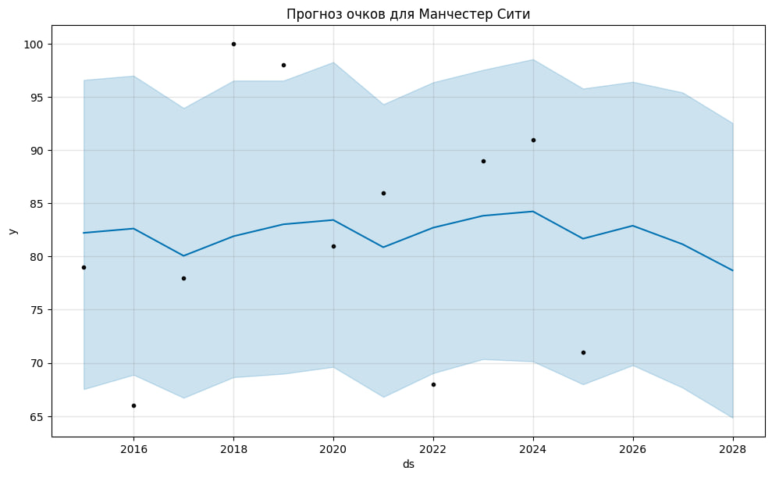

Использованные метрики:
R² (коэффициент детерминации):
Линейная регрессия: R² = 0.86 (высокая точность).
RandomForest: R² = 0.79 (хорошая точность).
Prophet прогноз: Очки "Манчестер Сити" (78–82, 2026–2028).
Оценка: Метрики подтверждают, что голы (забитые и пропущенные) имеют большее влияние на очки, чем затраты.

Slide 9

ЭТАПЫ

Slide 10
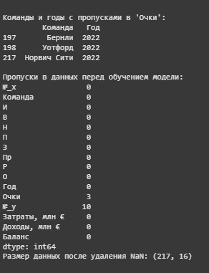
Сбор / обработка данных
Сбор и обработка данных
Источник:
Трансферы (z_svod.xlsx, 210 строк): затраты, доходы, команды.
Матчи (svod.xlsx, 4180 строк): даты, голы, очки.
Турнирная таблица (t_svod.xlsx, 220 строк): очки, голы, победы.
Обработка:
Объединение таблиц по Команда и Год (pd.merge, left join).
Пропуски:
Очки: 3 строки удалены.
Затраты, млн €, Доходы, млн €: заполнены нулями (отсутствие трансферов).
Итог: df_clean (217 строк), готов для анализа.

Slide 11
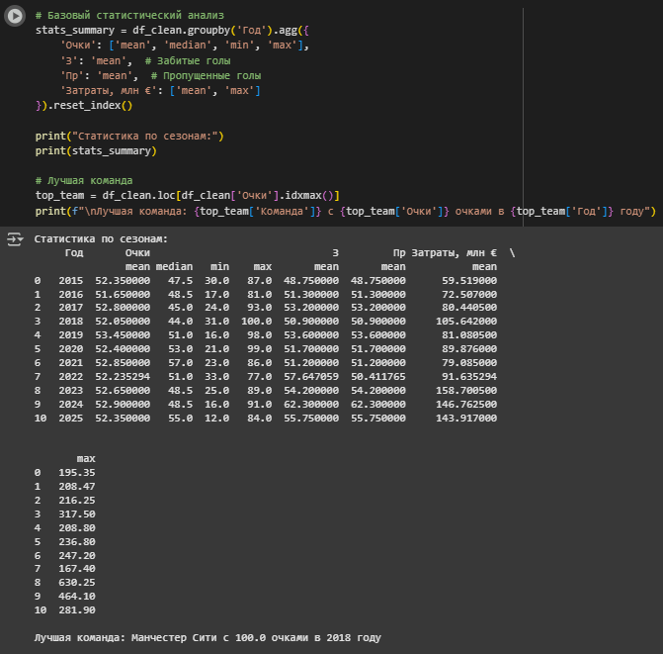
Описательный анализ
Цель: Оценить статистические показатели по сезонам и выявить лидеров.
Результаты:
Средние очки по лиге: 52–53 очка, стабильность АПЛ.
Забитые голы (среднее): 48–62 за сезон.
Пропущенные голы (среднее): 48–62 за сезон.
Затраты (среднее): 59–158 млн €, максимум 630 млн € (2023).
Лидер: "Манчестер Сити" (100 очков, 2018).
Вывод: "Манчестер Сити" доминирует, лига конкурентна.

Slide 12
Визуализация данных
Цель: Выявить закономерности через графики (диагностическая аналитика).
Визуализация данных с помощью Power BI
Графики:
Топ-10 команд по очкам (2015–2025):
Лидеры: "Манчестер Сити", "Ливерпуль", “Арсенал".
Тренд средних очков:
Стабильность: 52–53 очка за сезон.
Корреляционная матрица:
Затраты и очки: 0.45 (умеренная).
Забитые голы и очки: 0.87 (сильная).
Пропущенные голы и очки: -0.89 (сильная).
Вывод: Голы — ключевой фактор успеха, затраты играют второстепенную роль.

Slide 13
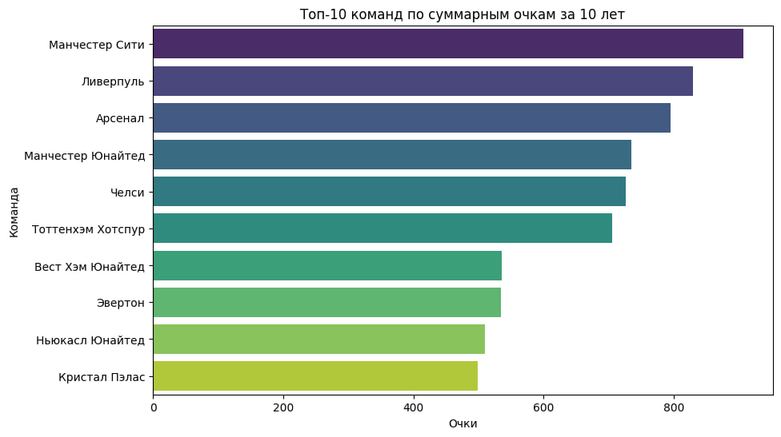

Slide 14
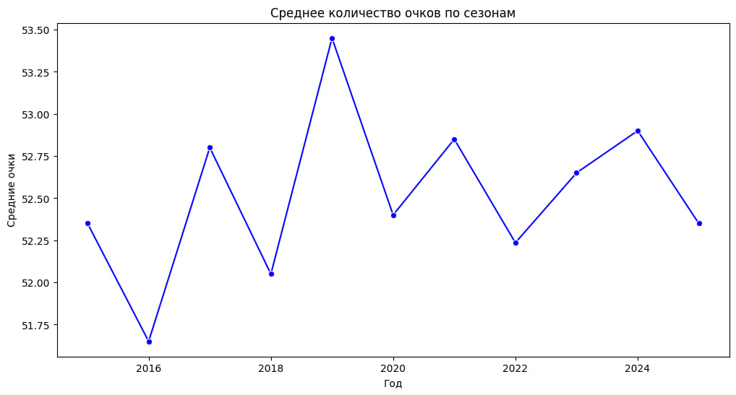

Slide 15
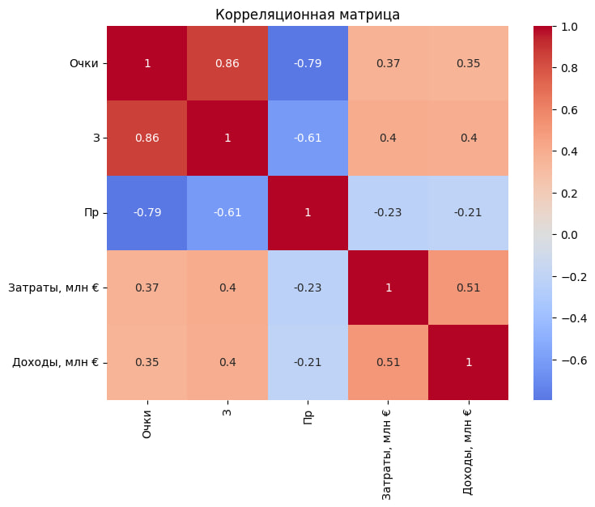

Slide 16
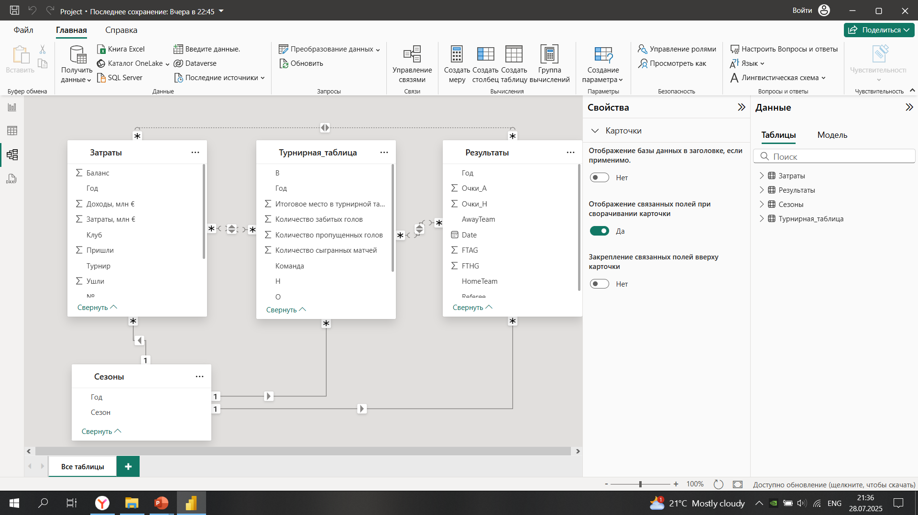

Slide 17
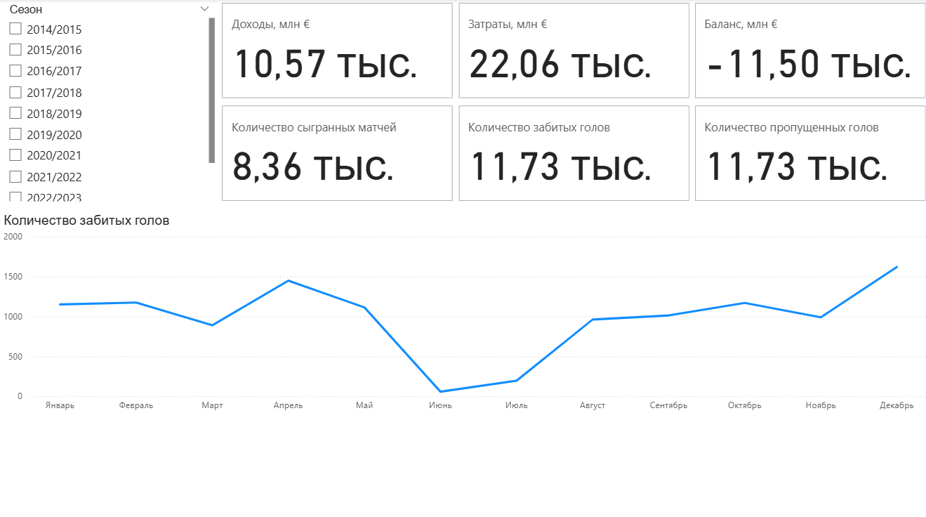

Slide 18
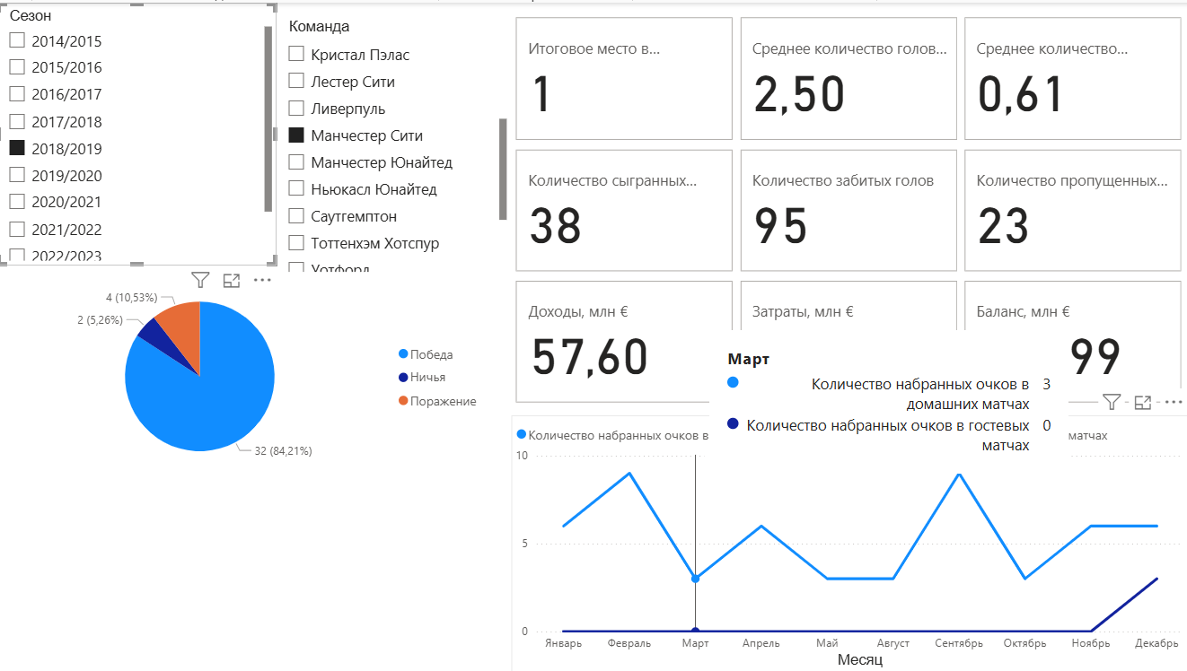

Slide 19

Моделирование и прогнозирование
Цель: Оценить влияние затрат и голов, спрогнозировать результаты.
Модели:
Линейная регрессия:
Признаки: затраты, доходы, забитые и пропущенные голы.
R² = 0.86 (высокая точность).
Прогноз для команды (150 млн €, 60 голов, 50 пропущенных): 57.99 очков.
RandomForest:
R² = 0.79 (хорошая точность).
Прогноз: 61.93 очков.
Prophet:
Прогноз для "Манчестер Сити" (2026–2028): 78–82 очка.
Ограничение: малый объём данных (10 сезонов).
Вывод: Модели подтверждают сильное влияние голов, прогноз для лидера надёжен, но ограничен данными.

Slide 20
Ключевые результаты:
"Манчестер Сити" — лидер с рекордными 100 очками в 2018 году.
Затраты на трансферы имеют умеренную корреляцию с очками (0.45), тогда как забитые голы (0.87) и пропущенные голы (-0.89) оказывают сильное влияние.
Средние очки по лиге стабильны (52–53), что указывает на высокую конкуренцию АПЛ.
Линейная регрессия (R² = 0.86) и RandomForest (R² = 0.79) показывают высокую точность.
Прогноз Prophet: "Манчестер Сити" наберёт 78–82 очка в 2026–2028 годах (ограничение: 10 сезонов данных).
Ограничения:
Пропуски в Очки (3 строки: "Бернли", "Уотфорд", "Норвич Сити", 2022) из-за несоответствия данных.
Отсутствие данных о тренерах и травмах.
Рекомендации:
Клубам: Инвестировать в игроков для атаки и защиты, развивать тактику и молодёжные академии.
Аналитикам: Добавить данные о тренерах, травмах и составе для повышения точности.
Данные: Унифицировать названия команд и проверить полноту df_matches

Slide 21

Спасибо за внимание!

